Slide 1

Θεωρία Κλινικής Χημείας ΙΙ
ΣΧΟΛΗ ΕΠΙΣΤΗΜΩΝ ΥΓΕΙΑΣ & ΠΡΟΝΟΙΑΣ
ΤΜΗΜΑ ΒΙΟΪΑΤΡΙΚΩΝ ΕΠΙΣΤΗΜΩΝ
Ενότητα 5 : Οι ορμόνες της υπόφυσης
Πέτρος Καρκαλούσος
Επίκουρος καθηγητής κλινικής χημείας –
Μεθόδων Ελέγχου Ποιότητας
v. 2018.001
Notes:
Πηγές βιβλιογραφίας – βασικές έννοιες ( να προστεθεί στην ονομασία ενότητας;)

Slide 2
H υπόφυση και η λειτουργία της

Slide 3
Τι είναι η υπόφυση
Η υπόφυση (Pituitary gland) είναι ένας από τους πιο σημαντικούς ενδοκρινείς αδένες του ανθρωπίνου σώματος.
Αποτελεί το κέντρο ελέγχου του ενδοκρινικού μας συστήματος καθώς με τις ορμόνες που εκκρίνει ελέγχει τη λειτουργία του θυρεοειδή αδένα, των επινεφριδίων, των ωοθηκών, των όρχεων, την ανάπτυξη του σώματος, την είσοδο στην εφηβεία, την έμμηνο ρύση, τη σπερματογένεση, την εγκυμοσύνη και το θηλασμό.

Slide 4
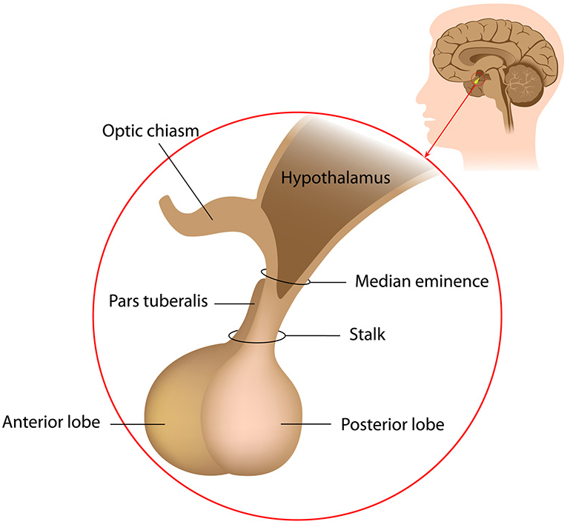
H δομή και η θέση της υπόφυσης
http://afairgo.net/pituitary-gland/
Βρίσκεται τοποθετημένη στη βάση του εγκεφάλου, πίσω από τη μύτη, και έχει διαστάσεις περίπου όσο ένα μπιζέλι, με βάρος μόλις 0,4 έως 0,9 g.

Slide 5
Πως ρυθμίζεται η λειτουργία της υπόφυσης
Η λειτουργία της ρυθμίζεται τόσο από τον υποθάλαμο (έναν ξεχωριστό, υπερκείμενο ενδοκρινή αδένα που σχεδόν εφάπτεται μαζί της), όσο και από ορμόνες άλλων, περιφερειακών ενδοκρινών αδένων.

Slide 6
Ποιες ορμόνες παράγονται από την αδενουπόφυση (1 από 3)
Θυρεοειδοτρόπος ορμόνη (TSH)
Έλεγχος λειτουργίας θυρεοειδούς αδένα Γοναδοτροπίνες (LH και FSH)
Έλεγχος λειτουργίας ωοθηκών και όρχεων Προλακτίνη (PRL)
Έλεγχος παραγωγής γάλακτος από τους μαστούς κ.α. Φλοιοεπινεφριδιοτρόπος ορμόνη (ACTH)
Έλεγχος λειτουργίας επινεφριδίων Αυξητική ορμόνη (GH)
Έλεγχος ανάπτυξης / αύξησης οργανισμού

Slide 7
Ποιες ορμόνες παράγονται από την νευρουπόφυση (2 από 3)
Ωκυτοκίνη (Oxytocin)
Έλεγχος λειτουργίας μήτρας στον τοκετό και γαλουχίας
Αντιδιουρητική ορμόνη (ADH)
Ρύθμιση διούρησης & ισοζυγίου ύδατος στον οργανισμό

Slide 8
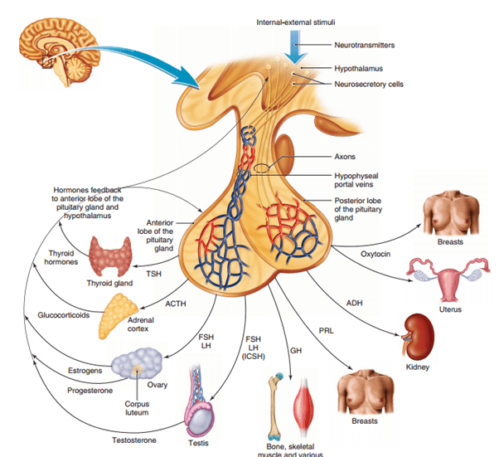
Ποιες ορμόνες παράγονται από την υπόφυση (3 από 3)
http://www.earthslab.com/physiology/pituitary-gland-control-hormones-anterior-posterior-lobe/

Slide 9
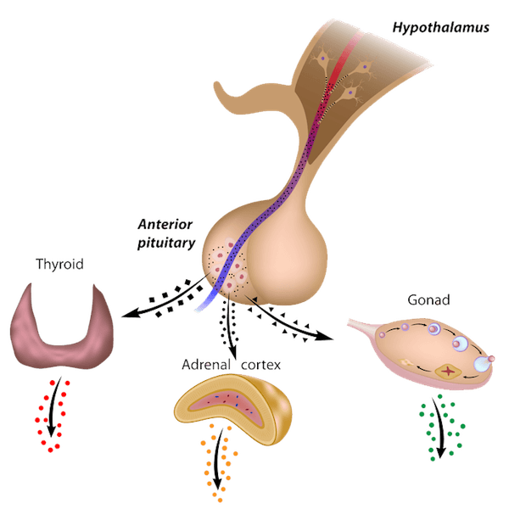
Ποιοι αδένες ελέγχονται από τις ορμόνες της υπόφυσης
http://www.aboutthemcat.org/anatomy/anterior-pituitary-gland.php

Slide 10
Ορμόνες και εκκριτικοί παράγοντες του υποθαλάμου και της πρόσθιας υπόφυσης
Υποθαλαμική προκαλούμενη ορμόνη | Έκκριση ορμόνης πρόσθιας υπόφυσης | Έλεγχος επανατροφοδότησης ορμόνη ή συστατικού
Eκλυτική ορμόνη της κορτικοτροπίνης (CRH) | Αδενοκορτικοτροπίνη (ACTH), β-λιποτροπίνη (LPH) | Κορτιζόλη
GH-RH | Αυξητική ορμόνη (GH) | Σωματοστατίνη
Gn-RH | Θυλακιοτρόπος ορμόνη (FSH) | Γοναδικά στεροειδή και ινχιμπίνη
 | Ωχρινοτρόπος ορμόνη (LH) | Γοναδικά στεροειδή
Δεν έχει ανιχνευτεί | Προλακτίνη (PRL) | Ντοπαμίνη
TRH (θυρεολιμπερίνη) | TSH (και προλακτίνη) | Ελεύθερη Τ₄ (FT₄) Ελεύθερη Τ₃ (FT₃)

Slide 11
Ορμόνες και εκκριτικοί παράγοντες του υποθαλάμου και της οπίσθιας υπόφυσης
Βαζοπρεσίνη (ADH)
Ωοκυτοκίνη

Slide 12
Οι ορμόνες της αδενουπόφυσης

Slide 13
Η εκλυτική ορμόνη της κορτικοτροπίνης (CRH) και η αδρενοκορτικοπίνη (ACTH)
Η υποθαλαμική CRH αποτελείται από 41 αμινοξέα και η δράση της είναι η παραγωγή της ACTH από την πρόσθια υπόθεση.
Η ACTH είναι μονομερές πολυπεπτίδιο από 39 αμινοξέα που προέρχεται από την προ-οπιομελανοκορτίνη.
Η βιολογική δραστικότητα προέρχεται από τα 24 αμινοξέα του Ν τελικού άκρου.

Slide 14
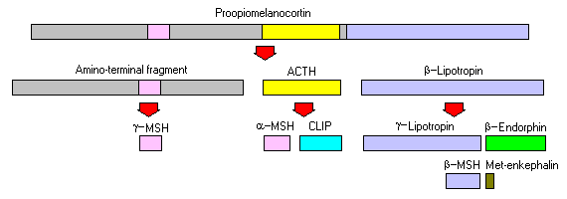
Η παραγωγή της ACTH από την προ-οπιομελανοκορτίνη
https://answersingenesis.org/genetics/human-genome/the-highly-efficient-genome/

Slide 15
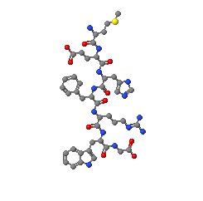
To μόριο του ACTH
http://www.daviddarling.info/encyclopedia/A/adrenocorticotropic_hormone.html
Σε παθολογικές καταστάσεις παράγεται ACTH μεγάλου μοριακού βάρους που ονομάζεται «μεγάλη ACTH».

Slide 16
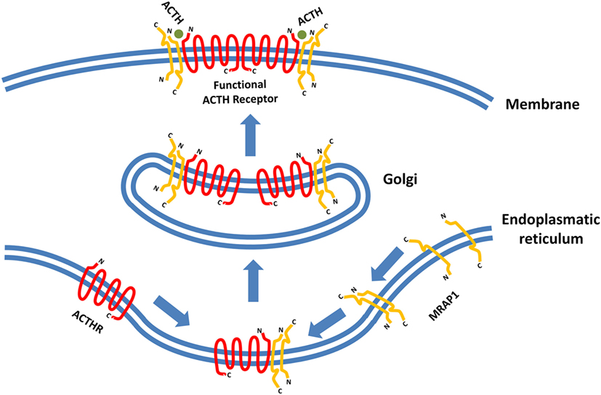
H παραγωγή του υποδοχέα της ACTH (MC2R) πάνω στα επινεφρίδια
http://journal.frontiersin.org/article/10.3389/fendo.2017.00013/full

Slide 17
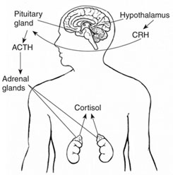
Η δράση της ACTH
Διεγείρει την σύνθεση των επινεφριδιακών στεροειδών, κορτιζόλης, αλδοστερόνης και της μελανίνης.
Διεγείρει τα μελανοκύτταρα που παράγουν μελανίνη. Αυτή είναι η αιτία της αυξημένης μελάγχρωσης που παρατηρείται σε ασθενείς με νόσο Cushing και σύνδρομο Nelson.
http://www.daviddarling.info/encyclopedia/A/adrenocorticotropic_hormone.html

Slide 18
Ο προσδιορισμός της ACTH
Η ACTH παρουσιάζει ημερήσια διακύμανση με τις χαμηλότερες τιμές το πρωί (8:00) και τις μεγαλύτερες τα μεσάνυχτα.
Η ACTH αυξάνει επίσης και από στρεσογόνους παράγοντες π.χ. ψυχολογικό στρες.
Είναι ασταθές μόριο και για αυτό το δείγμα θα πρέπει μετά την φυγοκέντρηση αμέσως να ψύχεται.
To δείγμα είναι πλάσμα (λήψη πλάσματος από γενική αίματος με EDTA), διαχωρίζεται αμέσως και ψύχεται.

Slide 19
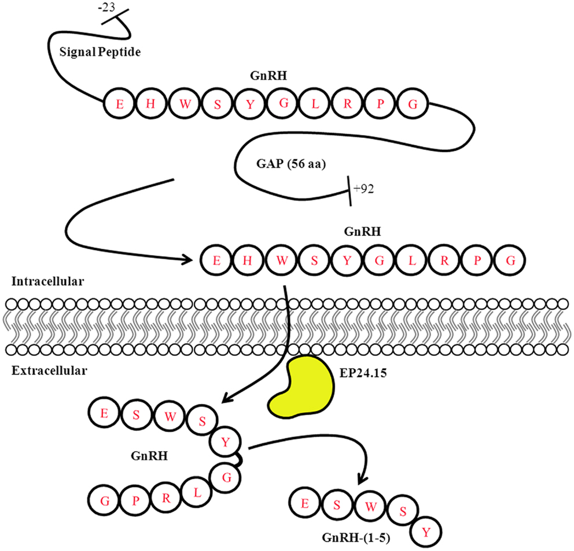
H GnRH εκλυτική ορμόνη της γοναδοτροπίνης. Η παραγωγή της (1 από 2)
H GnRΗ έχει 10 αμινοξέα και παράγεται σε ώσεις.

Slide 20
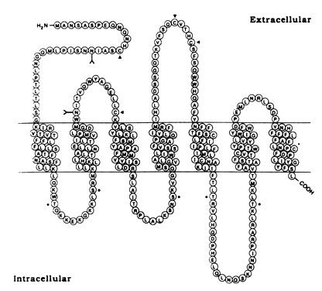
Η Gn-RH, ο υποδοχέας της στην υπόφυση (2 από 3)
https://www.glowm.com/resources/glowm/cd/pages/v5/v5c008.html

Slide 21
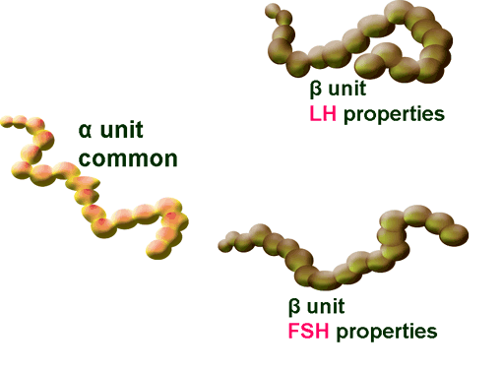
Gn-RH. Η δράση της (3 από 3)
Διεγείρει την παραγωγή των γοναδοτροπινών LH, FSH από την πρόσθια υπόφυση. Αποτελούνται από δύο πρωτεϊνικές αλυσίδες. Η παραγωγή τους γίνεται ανά 90 λεπτά.

Slide 22
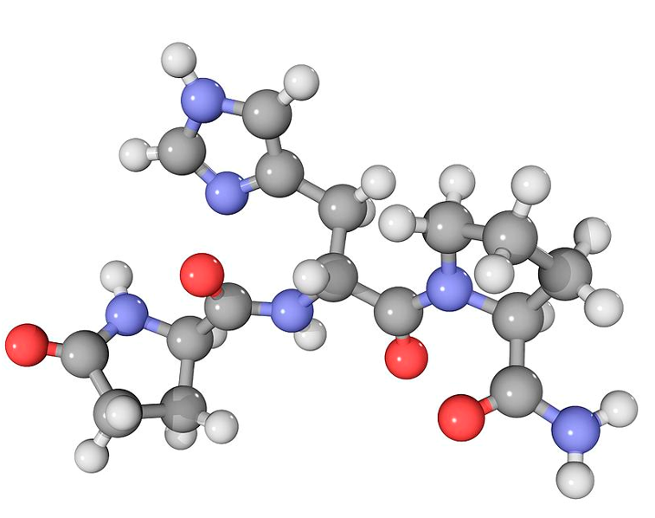
H TRH (θυρεοτρόπος εκλυτική ορμόνη) (1 από 2)
https://fineartamerica.com/featured/1-thyrotrophin-releasing-hormone-molecule-laguna-design.html

Slide 23
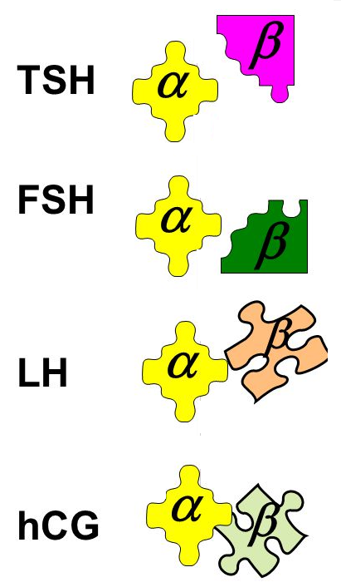
H TRH (θυρεοτρόπος εκλυτική ορμόνη) (2 από 2)
Η ΤRH διεγείρει την παραγωγή της TSH από την πρόσθια υπόφυση.
Η TSH έχει μία υπομονάδα α κοινή με αυτή των LH, FSH, hCG και μία υπομονάδα β μόνο για αυτήν.

Slide 24
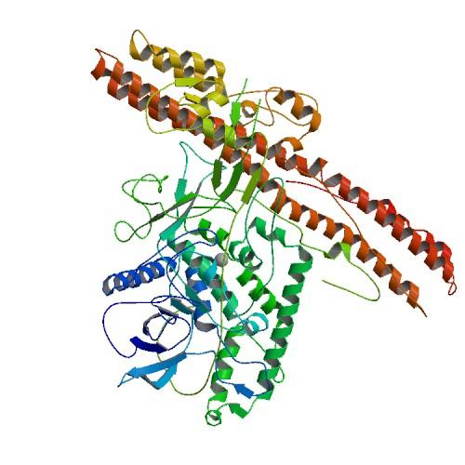
GH-RH (εκλυτική ορμόνη της αυξητικής ορμόνης) Η παραγωγή της (1 από 5)
Αποτελείται από 44 αμινοξέα.
Η παραγωγή της διεγείρεται:
Α. Από την GH που παράγεται από τις σωματοτροπίνες στην υπόφυση.
Β. Από την ορμόνη γκρελίνη η οποία σε συνεργασία με την GH-RH ρυθμίζει την έκκριση της GH.
.

Slide 25
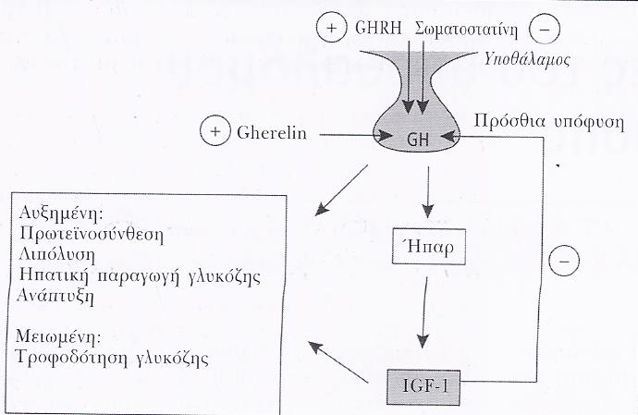
GH-RH. Η αναστολή της (2 από 5)
Η παραγωγή της αναστέλλεται:
Από τις σωματοστατίνες του υποθαλάμου που διεγείρονται από την δράση σε αυτόν της IGF-1 και της GH.

Slide 26
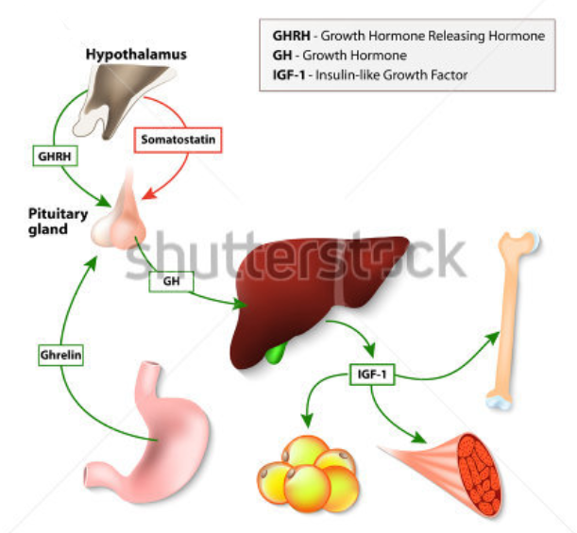
GH-RH. Σχέση GH, γκρελίνης και ινσουλινοεξαρτώμενου αυξητικού παράγοντα (3 από 5)
www.shutterstock.com

Slide 27
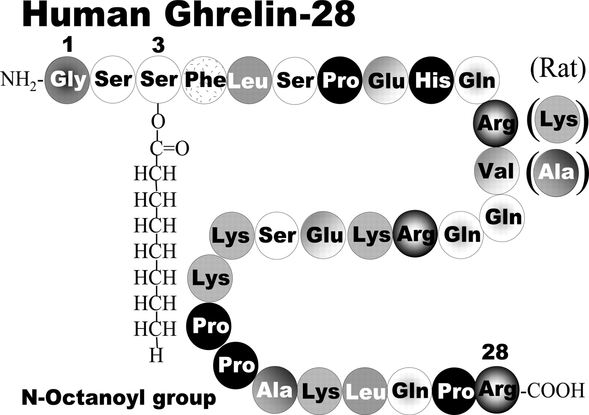
GH-RH. H γκρελίνη (4 από 5)
Ονομάζεται και «ορμόνη της πείνας» (λενομορελίνη).
Παράγεται από τα γκρελινεργικά κύτταρα στον γαστροεντερικό σωλήνα και λειτουργεί ως νευροπεπτίδιο στο κεντρικό νευρικό σύστημα.
Παίζει μεγάλο ρόλο στη ρύθμιση της κατανομής και του ρυθμού κατανάλωσης ενέργειας στο οργανισμό.
http://physiologyonline.physiology.org/content/18/6/242

Slide 28
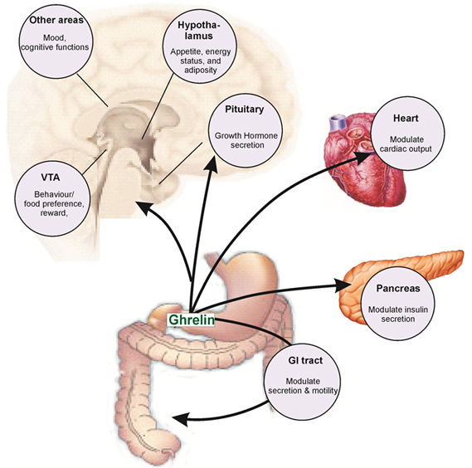
GH-RH. H δράση της γκρελίνης (5 από 5)
http://www.guidetopharmacology.org/GRAC/FamilyIntroductionForward?familyId=28

Slide 29
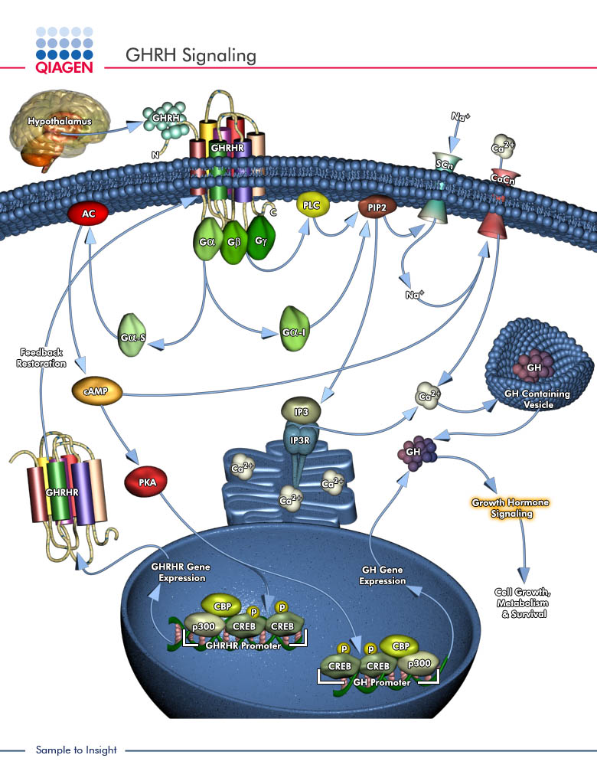
GH-RH. Ο μηχανισμός δράσης της (4 από 5)

Slide 30
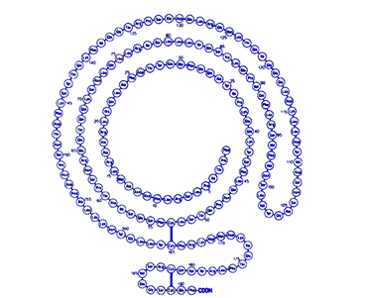
GH. H δομή του μορίου (1 από 6)
Το μόριο της αποτελείται από 191 αμινοξέα.
Σε ποσοστό 75% κυκλοφορεί συνδεδεμένη
με πρωτεΐνες μοριακού βάρος 22 kD, 20 kD ή ως γλυκοζυλιωμένα παράγωγα.
Η μισή κυκλοφορούσα GH είναι συνδεδεμένη με το εξωκυττάριο κλάσμα του κυτταρικού της υποδοχέα. Το κλάσμα αυτό είναι το πιο δραστικό.
Ο υποδοχέας GH βρίσκεται σε πολλούς ιστούς σε όλο το σώμα και κυρίως στο ήπαρ.
http://www.antiagingresearch.com/molecular_folding.shtml

Slide 31
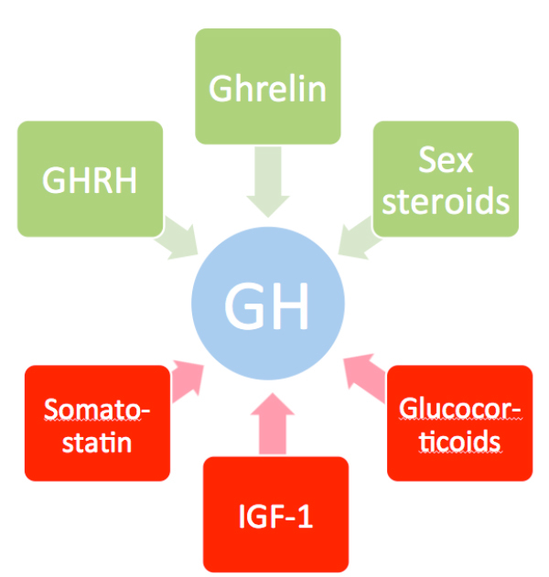
GH. H ρύθμιση της (2 από 6)
https://www.ncbi.nlm.nih.gov/books/NBK343487/
Αναστολείς Διεγέρτες

Slide 32
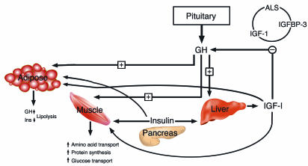
GH. H δράση της (2 από 4)
Η GH ενώνεται με την IGF-1 στο ήπαρ, η οποία στη συνέχεια δρα σε διάφορα όργανα.
H IGF-1 είναι ενωμένη με έξι πρωτεΐνες IGFBP με σημαντικότερη την IGFBD₃.
J Clin Invest. 2004 Jan 1; 113(1): 25–27.

Slide 33
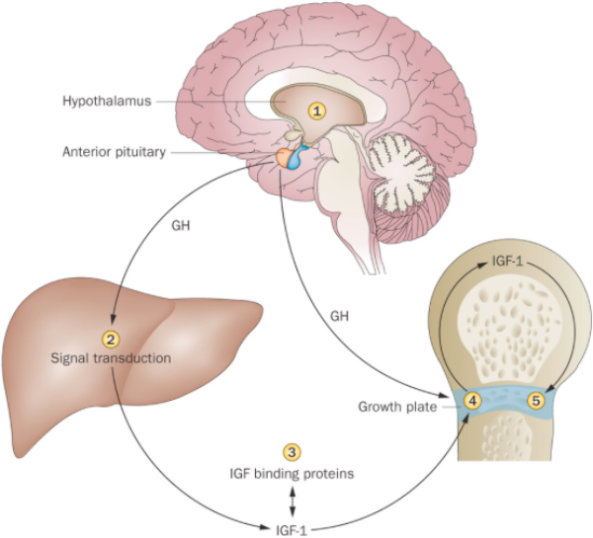
GH. H δράση της (3 από 6)
Η GH ενώνεται με την IGF-1 στο ήπαρ, η οποία στη συνέχεια δρα σε διάφορα όργανα. H IGF-1 είναι ενωμένη με έξι πρωτεΐνες IGFBP με σημαντικότερη την IGFBD₃.
H GH ρυθμίζει την πρωτεινοσύνθεση και συγκεκριμένα:
Αυξάνει την λιπόλυση (ίδια δράση με την γλυκαγόνη), αυξάνει την παραγωγή γλυκόζης από το ήπαρ (νεογλυκογέννεση), αυξάνει την απορρόφηση Ca/P από τα οστά, αυξάνει τους μύες.

Slide 34
GH. H ημερήσια διακύμανση της (4 από 6)
Η έκκριση της GH αυξάνει κυρίως την νύχτα και διαρκεί περίπου 1-2 ώρες (μετά τις 10:00).
Την ημέρα η [GH] είναι εξαιρετικά χαμηλή.
Διεγείρεται η παραγωγή της από:
Την μειωμένη [γλυκόζη] στο αίμα
Την νηστεία (μειώνεται στην παχυσαρκία)
Τον ύπνο (με ηρεμία σε βαθύ σκοτάδι)
Το στρες
Την σωματική άσκηση
Πρόσληψη αμινοξέων (L-αργινίνη) και Ψευδαργύρου

Slide 35
GH. Ο προσδιορισμός της (5 από 6)
Η GH προσδιορίζεται με ELISA, χημειοφωταύγεια, RIA.
Ο προσδιορισμός της είναι ιδιαίτερα δύσκολος γιατί υψηλές τιμές έχει μόνο αργά το βράδυ.
Προτιμούνται για αυτό δυναμικές δοκιμασίες όπου μειώνοντας κάποιους μεταβολίτες διεγείρεται η παραγωγή της.

Slide 36
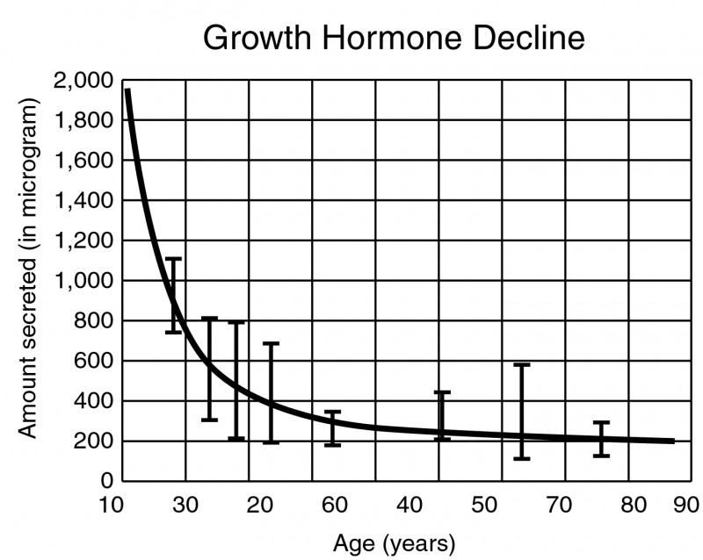
GH. Ο προσδιορισμός της (6 από 6)
Νεογέννητα 1 ημέρας: 5 – 53 ng/mL
Nεογέννητα < 1 εβδομάδας: 5 – 27 ng/mL
Παιδιά 1 – 12 ετών: 2 – 20 ng/mL
Ενήλικες άνδρες =< 5 ng/mL
Ενήλικες γυναίκες =< 10 ng/mL
http://porias.gr/2015/10/28/gh/
Συντελεστής μετατροπής στο SI x 1,0 μg/L ή 2,6 mIU/L

Slide 37
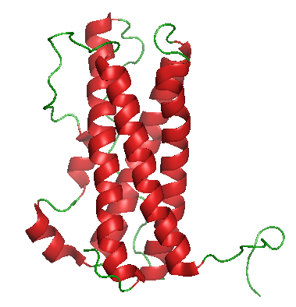
Η Προλακτίνη (PRL) (1 από 3)
Η προλακτίνη είναι ένα απλό πολυπεπτίδιο (198) αμινοξέα που εκκρίνεται από τα λακτοφόρα κύτταρα της υπόφυσης.
Tα λακτοφόρα αποτελούν το 10% των κυττάρων της πρόσθιας υπόφυσης στους άνδρες και το 30% στις γυναίκες.
Οι υποδοχείς της βρίσκονται σε όλα τα κύτταρα αλλά κυρίως στον μαστικό αδένα.

Slide 38
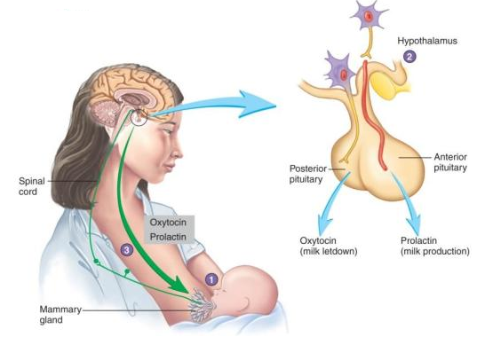
Η PRL. Η δράση της (2 από 3)
Η PRL διεγείρει:
Tην γαλουχία
Την αμηνόρροια
Την γονιμότητα
Την σεξουαλικότητα
H ρύθμιση και η παραγωγή της παραγωγής γάλακτος από τις ορμόνες της υπόφυσης.
https://www.google.gr/search?q=prolactin+photos&tbm=isch&tbo=u&source=univ&sa=X&ved=0ahUKEwis1ZuE--fTAhUHK1AKHcHZDT8Q7AkIMQ&biw=1920&bih=940#imgrc=HFuLc2tSBIn58M:&spf=1494509833844

Slide 39
Η PRL. Οι τιμές αναφοράς (2 από 3)
 | Άνδρες (ng/mL) |  | Γυναίκες (ng/mL)
< 2 ετών | 2,0 – 25 | < 3 ημερών | 1,0 – 90
3 – 6 ετών | 1,9 – 16 | 1 μήνας – 2 ετών | 1,9 – 20
7 – 10 ετών | 2,0 – 11 | 3 – 6 ετών | 1,0 – 18,0
11 – 18 ετών | 1,0 – 14 | 7 – 10 ετών | 2,0 – 12
7 – 10 ετών | 2,0 – 11,0 | 3 – 6 ετών | 1,0 – 18
11 – 18 ετών | 2,0 – 14 | 7 – 10 ετών | 2,0 – 12
> 18 ετών | 2,1 – 17,7 | 11 – 18 ετών | 2,8 – 18
 |  | > 18 ετών | 2,8 - 26
Tα επίπεδα της είναι υψηλότερα κατά την διάρκεια του ύπνου και αμέσως μετά το πρωινό ξύπνημα και γι’ αυτό θα πρέπει να μετράται 3 ώρες μετά το ξύπνημα.
Μετριέται με ΕLISA, RIA, Χημειοφωταύγεια.

Slide 40
H ωκυτοκίνη
Η ωκυτοκίνη προκαλεί τη συστολή των μυοεπιθηλιακών κυττάρων μέσα στη μήτρα κατά τη διάρκεια του τοκετού, στα γεννητικά όργανα κατά τη διάρκεια του οργασμού και του πορώδες σπειράματος του στήθους κατά τη διάρκεια του θηλασμού.
Η ωκυτοκίνη προκαλεί την συστολή των μυών γύρω από τη θηλαία άλω οι οποίοι εκδιώκουν έτσι το γάλα μέσω των γαλακτοφόρων πόρων στη θηλή. Αυτή η διαδικασία καλείται αντανακλαστικό εκτίναξης γάλακτος. Το γάλα μπορεί να βγει τόσο γρήγορα από τη θηλή που μπορεί να ξεχειλίσει από την άκρη του στόματος του μωρού.

Slide 41
Η αντιδιουρητική ορμόνη (ADH)
Λειτουργία της είναι ο έλεγχος της διαβατότητας των τοιχωμάτων των αθροιστικών σωληναρίων στο νερό.
Ελέγχει την συμπύκνωση των ούρων, δηλαδή το ειδικό βάρος.
Όταν αυξάνει η τιμή της αυξάνει η διαβατότητα των αθροιστικών σωληναρίων. Όταν μειώνεται το αντίθετο.
Τιμές αναφοράς ADH
mOsm/Kg πλάσματος | pg/mL
270 – 280 | < 1,5
280 – 285 | < 2,5
285 – 290 | 1 – 5
290 – 295 | 2 – 7
295 – 300 | 4 – 12

Slide 42
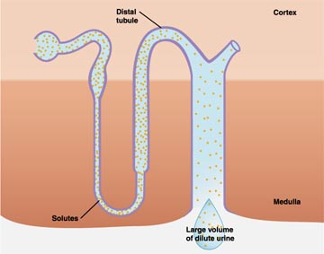
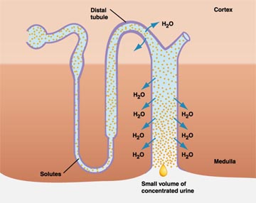
H δράση της ADH στο αθροιστικό σωληνάριο
Απουσία ADH
ADH
University of Illinois at Chicago
Notes:
Εναλλακτική εικόνα: http://en.wikipedia.org/wiki/File:Kidney_Nephron.png
Να βρεθεί

Slide 43
Παθήσεις από ορμονικές διαταραχές της υπόφυσης

Slide 44
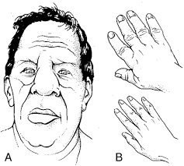
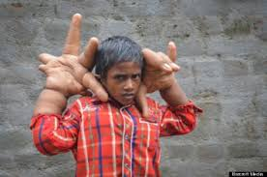
Παθήσεις της πρόσθιας υπόφυσης. H μεγαλακρία
Οφείλεται σε αδένωμα στη πρόσθια υπόφυση ή σε έκτοπη έκκριση GH-RH. Eμφανίζεται ύπουλα και η διάγνωση της καθυστερεί περίπου 7 χρόνια ή δεν γίνεται καθόλου. Οφείλεται την αύξηση της GH.

Slide 45
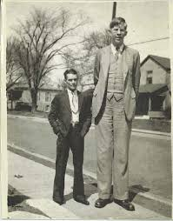
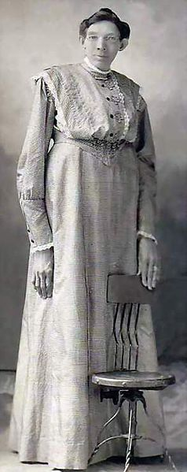

Παθήσεις της πρόσθιας υπόφυσης. Ο γιγαντισμός
H αύξηση της GH, λόγω αδενώματος, έγινε πριν τον σχηματισμό της επίφυσης των μακριών οστών. Εάν γίνει έγκαιρα η διάγνωση το αδένωμα αφαιρείται.

Slide 46
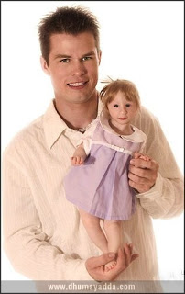
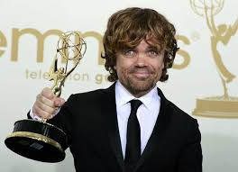
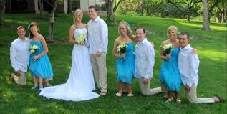
Παθήσεις της πρόσθιας υπόφυσης. O νανισμός
Στον νανισμό υπάρχει αντίθετα μείωση της παραγωγής GH. Μόλις γίνει η διάγνωση χορηγείται ινσουλίνη.

Slide 47
Ο υποφυσισμός (1 από 3)
Πολλά αίτια μπορούν να προκαλέσουν υποφυσισμό είτε απευθείας είτε μέσω επίδρασης στον υποθάλαμο. Η πιο συνηθισμένη αιτία είναι ο υποφυσιακός όγκος.
Η ανεπάρκεια μπορεί να είναι ολική (πανυποφυσισμός) ή μερική (ορισμένων ορμονών της υπόφυσης).
Αίτια | Παραδείγματα
Όγκοι | Υποφυσιακό αδένωμα, κρανιοφαρυγγίωμα, εγκεφαλικοί όγκοι
Τραύμα, μυϊκή ασθένεια | Σοβαρή υπόταση, κρανιακή αρτηρίτιδα, έμφραγμα σε προυπάρχων όγκο, νέκρωση μετά τον τοκετό
Μόλυνση | Μηνιγγίτιδα, φυματώδης
Ιατρογενής | Εγχείρηση ακτινοθεραπεία
Υποθαλάμιες | Όγκοι, λειτουργικές διαταραχές (ασιτία, νευρική ανορεξία), σύνδρομο Cushing
Κοκκιωματώδης ασθένεια | Σαρκοείδωση

Slide 48
Ο υποφυσισμός (2 από 3)
Οι υποφυσιακοί όγκοι είναι συνήθως είτε μη λειτουργικοί είτε εκκρίνουν μόνο μία ορμόνη. Άλλες φορές προκαλούν την μείωση των υπολοίπων ορμονών.
Τα πιο κοινά αδενώματα είναι:
Mη λειτουργικοί
Προλακτίνωμα
Έκκριση GH
Έκκριση ACTH
Έκκριση TSH
Έκκριση LH/FSH
Aνάλογα με την ορμόνη που υπερπαράγεται εμφανίζονται και τα ακόλουθα συμπτώματα.

Slide 49
Ο υποφυσισμός (3 από 3)
Η αντικατάσταση ορμονών στον υποφυσισμό.
Υποφυσιακή ανεπάρκεια | Ορμονική αντικατάσταση
ACTH | Υδροκορτιζόνη
TSH | Θυροξίνη
LH/FSH άνδρες | Τεστοστερόνη
LH/FSH γυναίκες | Οιστρογόνα
GH | GH
ADH | DDAVP
PRL | Καμία δεν απαιτείται

Slide 50
Ο υποφυσισμός (2 από 2)
Οι υποφυσιακοί όγκοι είναι συνήθως είτε μη λειτουργικοί είτε εκκρίνουν μόνο μία ορμόνη. Άλλες φορές προκαλούν την μείωση των υπολοίπων ορμονών.
Τα πιο κοινά αδενώματα είναι:
Mη λειτουργικοί
Προλακτίνωμα
Έκκριση GH
Έκκριση ACTH
Έκκριση TSH
Έκκριση LH/FSH

Slide 51
H υπερπρολακτιναιμία (1 από 2)
Όταν η [προλακτίνης] είναι μεγαλύτερη από την ανώτερη τιμή αναφοράς υποδεικνύεται η παρουσία υποφυσιακού όγκου. Θα πρέπει όμως να αποκλειστούν τα ακόλουθα.
Αίτια | Παραδείγματα
Φυσιολογικά | Εγκυμοσύνη, θηλασμός, στρες
Φάρμακα | Φαινοθειαζίδες, Τρικυκλικά, αντικαταθλιπτικά, Ρεσερπίνη
Παθολογικά | Προλακτίνωμα
 | Άλλοι υποφυσιακοί όγκοι
 | Χρόνια νεφρική ανεπάρκεια
 | Πρωτοπαθής υποθυρεοειδισμός
 | Μακροπρολακτιναιμία

Slide 52
H υπερπλακτιναιμία (2 από 2)
Οι υποφυσιακοί όγκοι μπορούν να παράγουν προλακτίνη είτε:
Απευθείας (προλακτίνωμα)
Από άλλους όγκους
[PRL] > 1000 mU/L είναι ένδειξη όγκου.
Η διάγνωση εκτός από τον προσδιορισμό της [PRL] περιλαμβάνει ακτινογραφικό και άλλο έλεγχο.

Slide 53
Νευρική ανορεξία
Η νευρική ανορεξία οδηγεί σε έναν αριθμό ανώμαλων ενδοκρινών ευρημάτων που αναστρέφονται, αν η διατροφή και το σωματικό βάρος επανέλθουν στο φυσιολογικό.
Η έκκριση Gn-RH ελαττώνεται ελαττώνοντας τα επίπεδα LH, FSH, E₂. Oι Τ₄, FT₄ μειώνονται σε φυσιολογικές ή χαμηλές τιμές ενώ Τ₃, FT₃ είναι σχεδόν πάντα κάτω από το φυσιολογικό.

Slide 54
Άποιος διαβήτης
Πρόκειται για την έλλειψη ADH λόγω φτωχής παραγωγής της ή λόγω ανεπάρκειας του νεφρού να την χρησιμοποιήσει.
Το αποτέλεσμα είναι η ανεξέλεγκτη παραγωγή ούρων.
Προκαλείται από την ανεπάρκεια ADH. Mπορεί να είναι πρωτοπαθής (βλάβη στην νευρουπόφυση) ή δευτεροπαθής (κρανιακή βλάβη κοντά στην υπόφυση π.χ. τραυματισμό, τα αθροιστικά σωληνάρια του νεφρού δεν ανταποκρίνονται στην ADH).
Κυριότερα συμπτώματα: Πολυδιψία, πολυουρία.

Slide 55
Οι δυναμικές δοκιμασίες

Slide 56
Οι δυσκολίες των δυναμικών δοκιμασιών
Παρακολούθηση από κλινικό ιατρό
Ειδική εκπαίδευση του ατόμου που θα κάνει την ενδοφλέβια χορήγηση (ιατρός, νοσηλευτής)
Εξασφάλιση των απαραίτητων συνθηκών για την διενέργεια της δοκιμασίας (ο ασθενής θα πρέπει να είναι πάντα νηστικός και σε ηρεμία, όχι κάπνισμα)
Γνώση των πιθανών παρενεργειών ύστερα από την ενδοφλέβια χορήγηση της ουσίας πχ ναυτία κατά τη δοκιμασία TRH, πτώση της αρτηριακής πίεσης στη δοκιμασία κλονιδίνης, βαριά υπογλυκαιμία κατά τη δοκιμασία ινσουλίνης

Slide 57
Η δοκιμασία CRH
Συνίσταται στη χορήγηση 100 μg CRH και μέτρηση των επιπέδων ACTH και κορτιζόλης ανά 15min για 2-3 ώρες.
Η χορήγηση CRH συνεπάγεται αύξηση της έκκρισης ACTH και κορτιζόλης στα φυσιολογικά άτομα.
Η απάντηση στη χορήγηση CRH εμφανίζεται υπέρμετρη σε άτομα με κορτικοτρόπο αδένωμα της υπόφυσης, ενώ σε περιπτώσεις έκτοπης υπερέκκρισης ACTH δεν παρατηρείται καμία απάντηση.
Εν τούτοις ποσοστό 10% των ιστολογικά επιβεβαιωμένων περιπτώσεων κορτικοτρόπων αδενωμάτων δεν εμφανίζουν απάντηση στη χορήγηση CRH.

Slide 58
H δοκιμασία ινσουλίνης
Γίνεται για τον έλεγχο του αποθέματος GH και για την εξέταση ενηλίκων και παιδιών με υποψία υποφυσιασμού.
Χορηγείται ενδοφλέβια ινσουλίνη 0,15 U/Kg με στόχο να μειωθεί η γλυκόζη σε τιμή 40 mg/dL ή λιγότερο. Αλλιώς χορηγείται περισσότερη ινσουλίνη.
Λαμβάνονται δείγματα ορού για προσδιορισμό [γλυκόζης], [GH], [κορτιζόλης] πριν την χορήγηση ινσουλίνης καθώς και 30, 45, 60 και 90 λεπτά μετά.
Η [κορτιζόλη] θα πλησιάσει το μέγιστο σε 60 – 90 λεπτά (520 nmol/L) καθώς στον ίδιο χρόνο η [GH] υπερβαίνει τα 20 mU/L.
Στους ασθενείς με σύνδρομο Cushing η [κορτιζόλης] παραμένει υψηλή και πριν και μετά την χορήγηση ινσουλίνης.

Slide 59
Εναλλακτικές δοκιμασίες στη δοκιμασία ινσουλίνης
Η δοκιμασία ινσουλίνης γιατί είναι επικίνδυνη και μπορεί να προκαλέσει επικίνδυνη υπογλυκαιμία.
Δοκιμασία Γλυκαγόνης (χορηγείται 1 mg GlucagonIM) - Λήψεις 0', 90', 120' ,150' & 180' για GH και γλυκόζη.
Δοκιμασία Κλονιδίνης (χορηγείται κλονιδίνη 300 mg PO) -Λήψεις 0', 30', 60', 120‘ & 150' για GH (πτώση της ΑΠ κατά 20-25 mg/Hg).
Δοκιμασία Αργινίνης (χορηγούνται 0,5 g/kg αργινίνης IV) -Λήψεις 0', 30’, 60’, 90', 120‘ για GH.

Slide 60
Kλινικές περιπτώσεις

Slide 61
Κλινική περίπτωση 1
Ένας διευθυντής τράπεζας παραπονέθηκε στον ιατρό του για τις έντονες εφιδρώσεις του, την σεξουαλική του ανικανότητα και την δυσκολία του στο περπάτημα λόγω στενότητας των παπουτσιών του. To ΜRI έδειξε αδένωμα στην υπόφυση.
Εξέταση | Αποτέλεσμα | Τιμές αναφοράς
Cort | 625 nmol/L | 160 – 565
FT4 | 18 pmol/L | 10 – 27
TSH | 1,3 mU/L | 0,4 – 4,5
Testo | 1,1 nmol/L | 10 – 30
LH | 1,1 U/L | 1,5 – 9,0
FSH | 1,4 U/L | 1,5 – 9,0
PRL | 860 mU/L | < 500
Χρόνος | Γλυκόζη mmol/L | GH (mU/L)
0 | 9,2 | 25
30 | 15,8 | 22
60 | 14,1 | 20
90 | 13,6 | 22
120 | 13,5 | 21
Υπάρχει υπερπαραγωγή GH αφού παρά την αύξηση της γλυκόζης δεν κατεστάλη η GH. Έχει επομένως ακρομεγαλία. Οι χαμηλές Testo/LH/FSH δείχνουν υπογονιμότητα λόγω βλάβη στην υπόφυση και όχι στους όρχεις.

Slide 62
Κλινική περίπτωση 2
Mία 26χρονη γυναίκα παρουσιάστηκε στα εξωτερικά ιατρεία με γαλακτόρροια για πολλούς μήνες. Κατά την εξέταση παρατηρήθηκε έκκριση γάλακτος από το στήθος της. Η γυναίκα επειδή είχε ημικρανία έπαιρνε αναλγητικά (παρακεταμόλη) και αντιεμετικά (μεταχλωπραμίδη).
Εξέταση | Αποτέλεσμα | Τιμές αναφοράς
PRL | 860 mU/L | < 500
Το αντιεμετικό (μεταχλωπραμίδη) που λάμβανε μπορεί να προκαλέσει υπερπρολακτιναιμία. Μόλις σταμάτησε να το παίρνει η γαλακτόροια και η υπερπρολακτιναιμία σταμάτησαν.

Slide 63
Κλινική περίπτωση 3
Ένας 58χρονος άνδρας είδε τον γενικό ιατρό για έλεγχο της υπέρτασης. Ανέφερε μειωμένη σεξουαλική ορμή και ανικανότητα που απέδωσε ο ίδιος στα φάρμακα της υπέρτασης. Αποκαλύφθηκε όμως ότι ο άνδρας ξυρίζονταν πλέον μόνο μια φορά την ημέρα και εμφάνιζε ωχρότητα και απώλεια μασχαλιαίων και ηβικών τριχών.
Εξέταση | Αποτέλεσμα | Τιμές αναφοράς
Cort | 90 nmol/L | 160 – 565
FT₄ | 8 pmol/L | 10 – 27
TSH | 0,3 mU/L | 0,4 – 4,5
Testo | 4 nmol/L | 10 – 30
LH | 1,0 U/L | 1,5 – 9,0
FSH | 0,9 U/L | 1,5 – 9,0
PRL | 40 mU/L | < 500
Η υπολειτουργία τόσων διαφορετικών αδένων προτείνουν υποφυσισμό. Η χαμηλή κορτιζόλη οφείλεται στην χαμηλή ACTH που θα πρέπει να ελεγχθεί είτε άμεσα είτε με την δοκιμασία Synachten. Καλό είναι να γίνει στην υπόφυση μαγνητική τομογραφία.

Slide 64
Κλινική περίπτωση 4
Μία 20χρονη γυναίκα παρουσιάστηκε στe γενικό ιατρό 9 μήνες μετά τον τοκετό με επίμονη γαλακτόρροια παρόλο που ποτέ δεν είχε θηλάσει. Παραπονέθηκε επίσης για ταχυκαρδία και απώλεια βάρους.
Εξέταση | Αποτέλεσμα | Τιμές αναφοράς
Cort | 450 nmol/L | 160 – 565
FT₄ | 39 pmol/L | 10 – 27
FT₃ | 9,5 pmol/L | 3,0 – 9,0
TSH | 5,0 mU/L | 0,4 – 4,5
LH | 1,1 U/L | 1,5 – 9,0
FSH | 1,4 U/L | 1,5 – 9,0
PRL | 850 mU/L | < 500
Tα αποτελέσματα ταιριάζουν με υπερθυρεοειδισμό που προκαλείται από υποφυσιακό όγκο που εκκρίνει TSH. Η υπεπρολακτιναιμία οφείλεται στον υποφυσιακό όγκο που εμποδίζει να φτάσει η ντοπαμίνη στην υπόφυση και να ασκήσει ανασταλτική δράση.

Slide 65
Κλινική περίπτωση 5
Ένας σαραντάχρονος άνδρας με προβλήματα ανικανότητας συμβουλεύτηκε τον ιατρό του. Είχε υπερβολική εφίδρωση χωρίς προηγούμενη άσκηση. Τα χαρακτηριστικά του προσώπου του είχαν γίνει πιο αδρά, τα παλιά παπούτσια των στένευαν, εμφάνιζε υπέρταση και γλυκοζουρία.
Εξέταση | Αποτέλεσμα | Τιμές αναφοράς
Cort | 400 nmol/L | 160 – 565
FT₄ | 16 pmol/L | 10 – 27
TSH | 0,8 mU/L | 0,4 – 4,5
LH | 2,0 U/L | 1,5 – 9,0
FSH | 1,5 U/L | 1,5 – 9,0
PRL | 800 mU/L | < 500
Τesto | 11 nmol/L | 10 – 30
Χρόνος | Γλυκόζη mg/dL | GH (mU/L)
0 | 143 | 22
120 | 207 | 20
Το γεγονός ότι η GH μειώνεται με την αύξηση της γλυκόζης, σημαίνει ότι υπερπαράγεται δηλαδή υπάρχει μεγαλακρία. Διαβήτης παρατηρείται στο 35% των περιπτώσεων. H συγκέντρωση της τεστοστερόνης είναι χαμηλή λόγω χαμηλής διέγερσης από τις LH, FSH.

Slide 66
Τέλος ενότητας

